Slide 1
CERN 2024
základní informace předtím, než vyrazíme
© Jaroslav Reichl, SPŠST Panská

Slide 2
PROGRAM A TECHNIKALITY
Program:
čtvrtek 16. 5.
sraz 0:15 na parkovišti na hlavním nádraží
9:00 muzeum Speyer, cesta do Ženevy
ubytování v hotelu - bez večeře; supermarket, restaurace
pátek 17. 5.
snídaně v hotelu
CERN
sobota 18. 5. (balit tak, že v noci budeme v buse)
Chamonix nebo sightseeing a cestou zajímavosti ☺
přejezd do Německa
neděle 19. 5.
muzeum v Mnichově
do 23:30 návrat do Prahy

Slide 3
PROGRAM A TECHNIKALITY
Technikality:
Putovní školní řád ☺
Doklady
občanský průkaz nebo pas
kartička pojišťovny
cestovní pojištění v ceně zájezdu
iVěc s nenulovým kreditem
Vhodné kapesné
v zemích, do kterých jedeme, akceptují eura (ve Švýcarsku vracejí franky)
na většině míst lze platit kartou
Pokud to není zakázané, lze fotografovat
DOCHVILNOST

Slide 4
A ZAČÍNÁ FYZIKA …
PROČ PŘEDNÁŠKA PŘED CESTOU?
Je lépe se poznat dříve, než až v autobuse ☺
Vědět, o čem CERN je, abychom se mohli ptát
Nebudeme ztrácet na místě čas - získáme více zajímavých informací od místních
Jsme tu ve svém volnu, můžeme „vykázat“ zájem o problematiku a lépe tak shánět sponzory ☺
Tak jdeme na to ☺

Slide 5
HISTORIE
… první zmínky o atomech
5. - 2. století př. n. l. - řečtí filosofové Leukippos z Mílétu, Démokritos z Abdéry a Epikúros ze Samu: atomismus;
svět je složen z atomů (nedělitelných, kompaktních, okem neviditelných) a prázdného prostoru;
Lucretius Cara (asi 97 - 55 př. n. l.) - nejúplnější výklad atomismu ve svém díle De rerum natura (O přírodě);
John Dalton (1766 - 1844) - chemický atomismus; chemické prvky se slučují ve stálých hmotnostních poměrech - atomy jednotlivých prvků se spojují v molekuly (nejmenší částice chemických sloučenin).
Makroskopická tělesa nejsou spojitá, ale mají přetržitou strukturu. Skládají se z molekul, jako nejmenších částic chemických sloučenin. Molekuly se skládají z atomů, jako nejmenších částic chemických prvků.

Slide 6
HISTORIE
… elektron
druhá polovina 19. století - zkoumání elektromagnetických jevů; elektromagnetismus je popsán, ale není známa jeho podstata;
1859 - Plücker objevuje ve výbojích v plynu katodové paprsky a zkoumá jejich vlastnosti;
1895 - W. C. Röntgen (nositel první Nobelovy ceny za fyziku z roku 1901) objevuje rentgenové záření („paprsky X“);
1897 - J. J. Thomson (anglický fyzik 1856 - 1940, Nobelova cena za rok 1906) vyslovuje hypotézu o elektronu („atom elektřiny“) díky zkoumání výbojů v plynech, později byly zjištěny další zdroje elektronů - záporně nabitá zinková destička při dopadu světla, žhavený kovový drátek, radioaktivní rozpad, …;
1910 - R. A. Millikan (1868 - 1953, Nobelova cena za rok 1923) zjišťuje, že náboj je vždy malým celočíselným násobkem záporně vzatého elementárního náboje - elektrický náboj je kvantován.

Slide 7
ATOMY
… první model atomu
Thomsonův (pudinkový) model
Kladně nabitá hmota
Elektron
atom je:
elektricky neutrální
stabilní

Slide 8
ATOMY
… objev atomového jádra
1911 - experimenty E. Rutherforda (1871 - 1937, Nobelova cena za chemii za rok 1908), H. Geigera (1882 - 1945) a E. Marsdena odhalily skutečnou strukturu hmoty
Stínítko
Zdroj částic
Skutečný rozptyl
Zlatá fólie
Očekávaný rozptyl maximálně 5 stupňů
částice

Slide 9
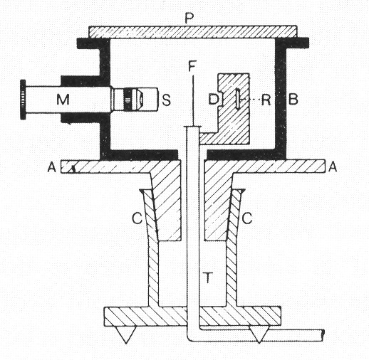
ATOMY
… objev atomového jádra
4. …a stínítko S ze ZnS připevněného k mikroskopu M.
3. …rozptylující fólii F …
1. Aparatura se skládala ze silného kovového válcového hrnce B, …
7. Mikroskop a stínítko se otáčely s hrncem, zatímco rozptylující fólie a zdroj se nepohybovaly.
2. … který obsahoval zdroj částic R, …
5. Úzký svazek alfa částic z radonového zdroje R byl vymezen clonou D tak, aby dopadal kolmo na fólii F.
8. Hrnec byl uzavřen skleněnou deskou P a mohl být vyčerpán trubicí T.
6. Hrnec byl připevněn ke kruhové základové desce A se stupnicí, kterou se mohlo otáčet ve vzduchotěsném spoji C.
9. Otáčením desky A mohly být alfa částice rozptylované do různých směrů pozorovány na stínítku ze ZnS. Pozorování: od 5° do 150° na stříbrné a zlaté fólii. Byly provedeny dvě sady měření (od 15° do 150° a od 5° do 30°).

Slide 10
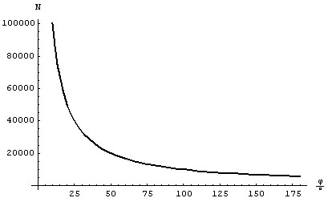
ATOMY
… vlastnosti atomového jádra
vlastnosti atomového jádra:
kladně nabité;
rozměr jádra ;
(rozměr atomu );
;
obsahuje protony a neutrony;
drží pohromadě vlivem jaderných sil.
Rozdíl ve velikosti je 5 řádů!!!
Je to málo nebo hodně? Je atom jádrem vyplněn zcela nebo obsahuje spoustu prázdného místa?
Tak si atom šikovně zvětšíme …

Slide 11
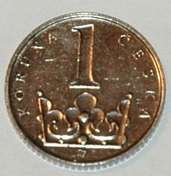
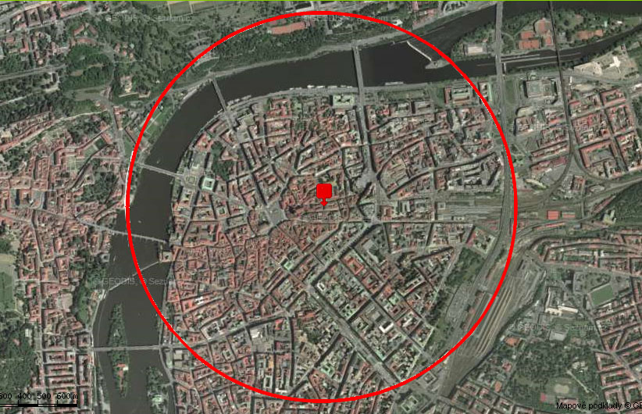
ATOMY
… srovnání velikostí
jádro ~ korunová mince, jejíž poloměr je přibližně 1 cm;
atom ~ 100000krát větší, tj. kruh s poloměrem 1 km.

Slide 12
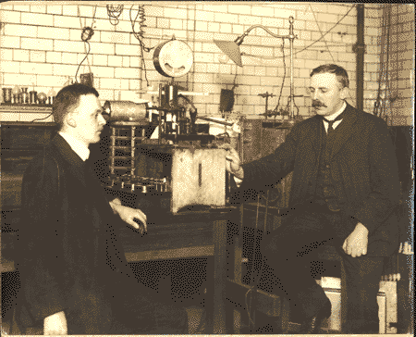
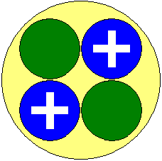
ATOMY
… další model atomu
Rutherfordův (planetární) model
Hans Geiger
Ernest Rutherford
Atomový obal
Atomové jádro

Slide 13
ATOMY
… Rutherfordův přínos
Rutherfordův model je lepší a shoduje se s experimenty více než model Thomsonův; přesto ale není zcela správně;
nabitá částice pohybující se se zrychlením (elektron v atomu) vyzařuje elektromagnetické záření - částice ztrácí část své energie;
po určité době (řádově mikrosekundy) by tak elektron spadl do jádra (pod vlivem elektrostatické síly).
Metoda použitá Rutherfordem se používá v jaderné a částicové fyzice dodnes:

Slide 14
OPTIKA
… kvantová hypotéza
Max Karl Ernst Ludwig Planck (1858 - 1947) - německý fyzik
zabýval převážně termodynamikou - zářením těles;
14. 12. 1900 - podává zprávu o odvození vztahu, který popisuje záření absolutně černého tělesa:
současně s tím přichází s revoluční myšlenkou - kvantovou hypotézou: světlo se nešíří spojitě (jako vlna), ale nespojitě;
každý foton je charakterizován frekvencí f a energií E; přitom platí: , kde je Planckova konstanta.

Slide 15
JEDNOTKY
… předpony & spol.
předpony ve spojitosti s jednotkami fyzikálních veličin jsou běžné:
běžná výplata jsou desítky kKč;
v Praze žije 1 Mlidí, na světě 7 Glidí;
roční rozpočet CERNu je 1,2 Gfranků;
…
typická energie v atomové a jaderné fyzice se udává v elektronvoltech
urychlovač LHC: vstřícné svazky protonů, z nichž každý svazek má (v těžišťové soustavě) energii 7 TeV.

Slide 16
STR
… souvislosti s CERN
jevy předpovězené Einsteinem v teorii relativity (dilatace času, kontrakce délek, závislost hmotnosti na velikosti rychlosti, vztah svazující energii s hmotností, …) byly velmi úspěšně testovány např. i v CERNu;
pro CERN nejdůležitější je ;
klidová energie elektronu: 0,5 MeV (jaderný fyzik: „klidová hmotnost je 0,5 MeV“);
klidová energie protonu: 940 MeV;
připomenutí: LHC - dva svazky, každý 7 TeV = 7 000 000 MeV

Slide 17
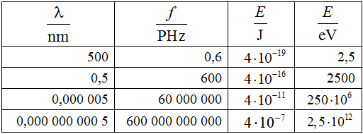
ROZMĚRY A ENERGIE
… porovnání
TeV
desetitisícina průměru jádra atomu
průměr jádra atomu
průměr atomu
vlnová délka viditelného světla

Slide 18
ČÁSTICE
… druhy a spin
jednou z charakteristik částic je spin ;
podle spinu se částice dělí na:
fermiony - částice hmoty; jsou to ty částice, které tvoří běžnou hmotu (elektrony, protony, neutrony, …); mají poločíselný spin, tedy
bosony - částice interakcí; jsou to ty částice, které si mezi sebou fermiony vyměňují, a tak na sebe silově působí (fotony, …); mají celočíselný spin, tj.
spin souvisí s magnetickým momentem částice;
velmi zjednodušeně: spin vlastně říká, o jaký úhel je nutné částici otočit, abychom ji získali v původní podobě

Slide 19
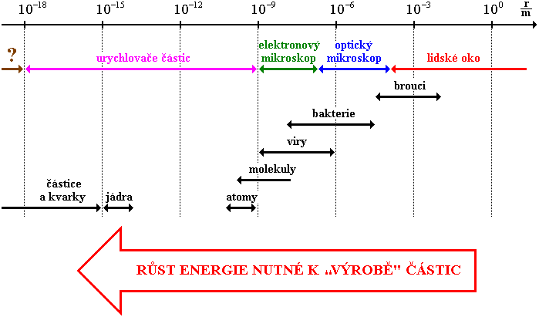

Slide 20
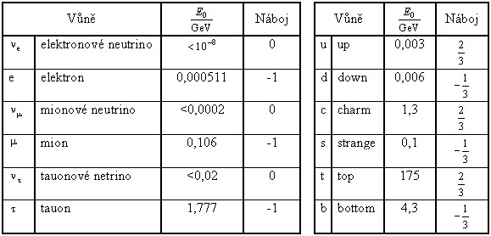
ČÁSTICE
… fermiony
Leptony
Kvarky

Slide 21
INTERAKCE
… přehled
S - zodpovědná za jaderné síly, které drží pohromadě atomy;
E - fixuje atomy a strukturu látek, váže elektron k jádru; způsobuje elektromagnetické jevy;
W - způsobuje beta rozpad částic; příroda by se bez ní víceméně obešla;
G - v mikrosvětě zanedbatelná; stěžejní pro astronomii (drží pohromadě soustavy vesmírných těles, formuje hvězdy, …).

Slide 22
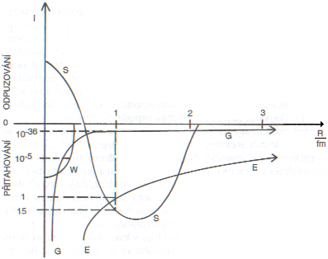
INTERAKCE
… vzájemné srovnání

Slide 23
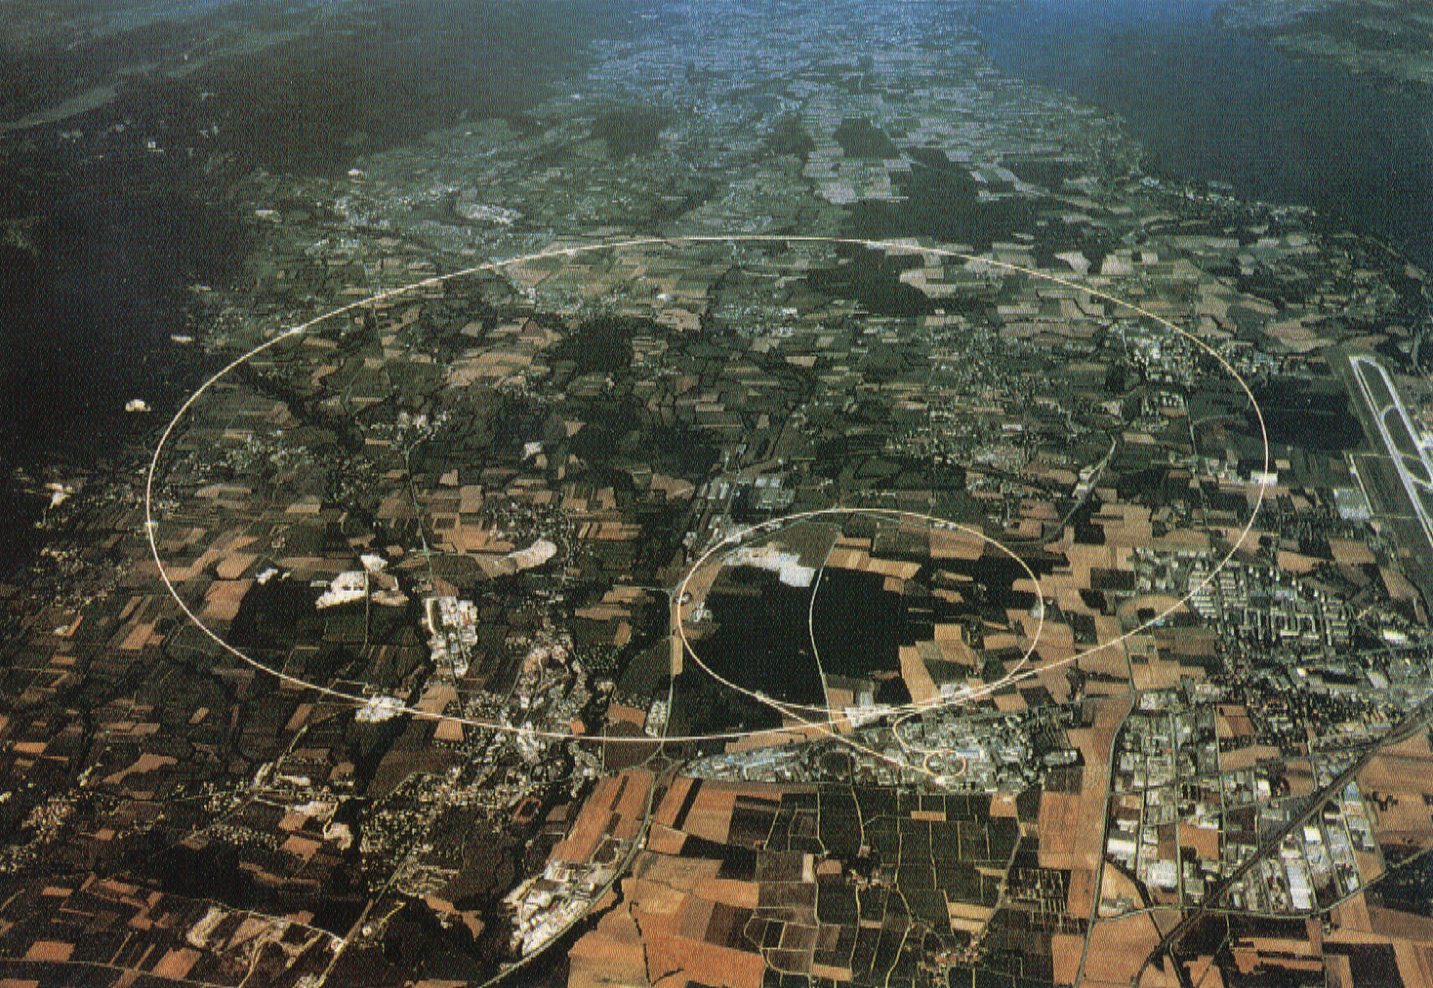
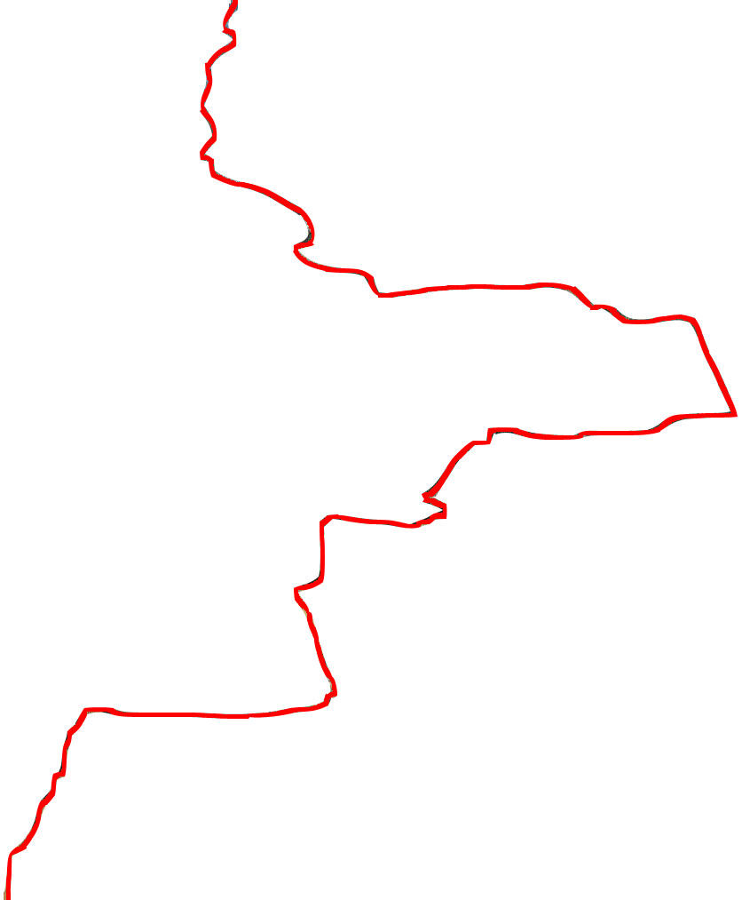
CERN
… celkový pohled

Slide 24
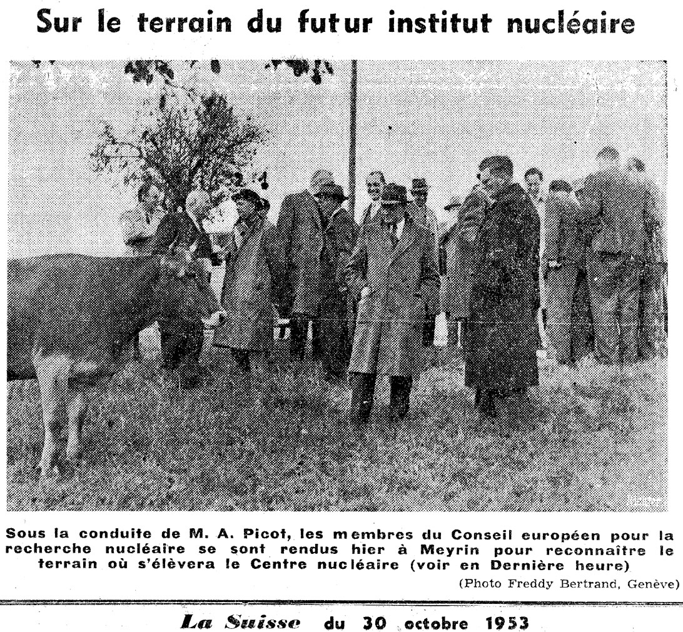
CERN
… historie
Vše začalo doslova na zelené louce, kde si skupinka vědců mezi krávami vybírá vhodné místo na stavbu budoucího Evropského střediska pro jaderný výzkum (CERN).

Slide 25
CERN
… historie
1949 - k obnovení rovnováhy a oživení evropské vědy navrhl nositel Nobelovy ceny Louis de Broglie na Evropské kulturní konferenci v Lausanne vytvoření Evropské vědecké laboratoře;
1950 - na 5. Generální konferenci UNESCO ve Florencii navrhl americký fyzik a nositel Nobelovy ceny Isidor Rabi rezoluci, jednomyslně přijatou, která zavazovala UNESCO „podporovat vznik regionálních center a laboratoří s cílem zintenzivnit a zefektivnit mezinárodní spolupráci vědců ...“

Slide 26
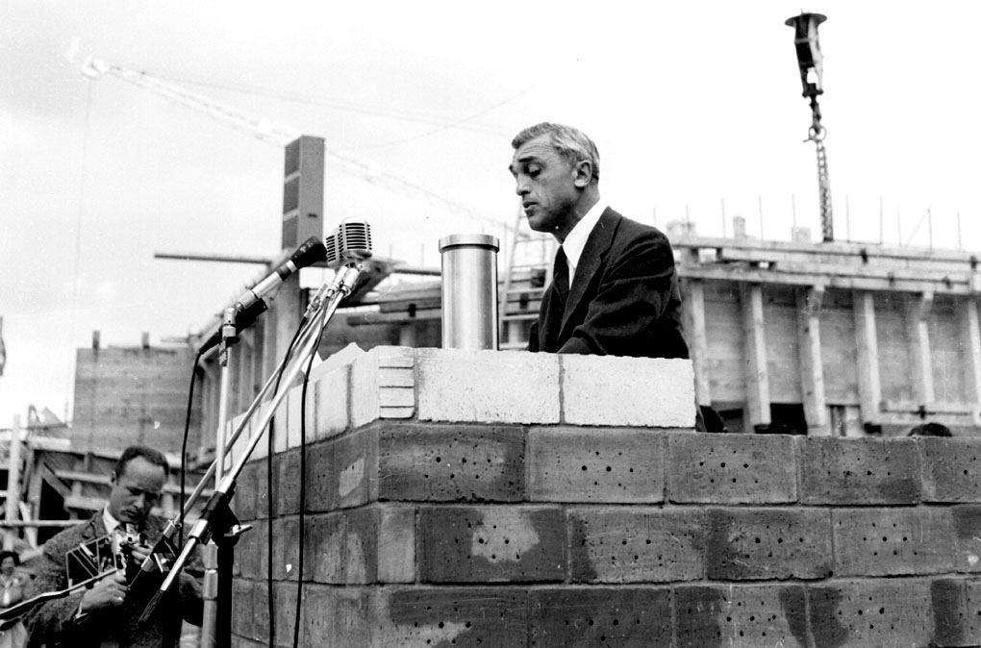
CERN
… historie
6. 10. 1955 - Felix Bloch, první generální ředitel CERN, zahajuje pokládání základního kamene

Slide 27
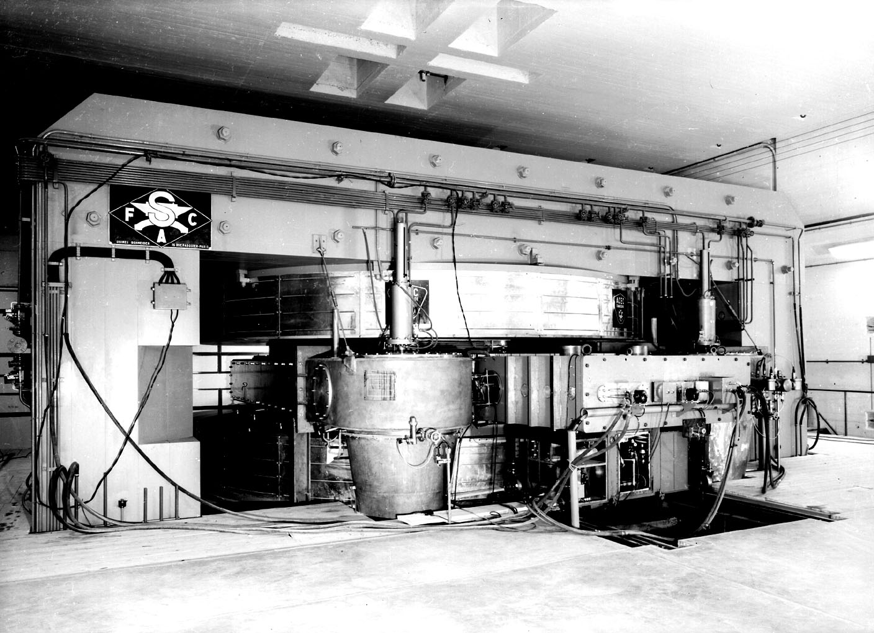
CERN
… historie
1957 - první urychlovač v CERN, 600 MeV protonový synchrotro-cyklotron; prvním objevem je rozpad pionu na elektron a neutrino

Slide 28
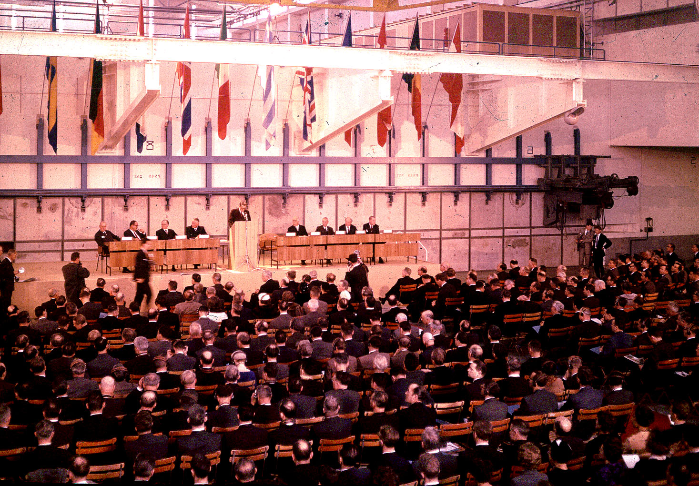
CERN
… historie
1959 - zahajuje práci první velký urychlovač: Proton Synchrotron (28 GeV), na čas největší urychlovač na světě; láhev šampaňského rozbíjí Niels Bohr

Slide 29
CERN
… historie
1963 - fotografie neutrinových interakcí v bublinové komoře;
1965 - dohoda s Francií umožňuje rozšířit laboratoř na francouzské území; CERNská rada schvaluje stavbu urychlovače Intersecting Storage Rings (ISR), světově prvního collideru protonů;
1971 - pracuje ISR; začíná výstavba druhé části laboratoře na francouzském území - na urychlovači Super Proton Synchrotron (SPS) s obvodem 7 km, plán energií: 300 GeV;
1981 - rada schvaluje výstavbu urychlovače LEP (Large Electron-Positron collider), který je se svým 27 kilometrovým obvodem největším dosud stavěným vědeckým přístrojem, LEP bude začínat s 50 GeV na svazek;
1983 - objev bosonů W (leden) a Z (květen), dlouho hledaných nosičů slabé interakce; objev potvrdil elektroslabou teorii sjednocující slabé a elektromagnetické síly.

Slide 30
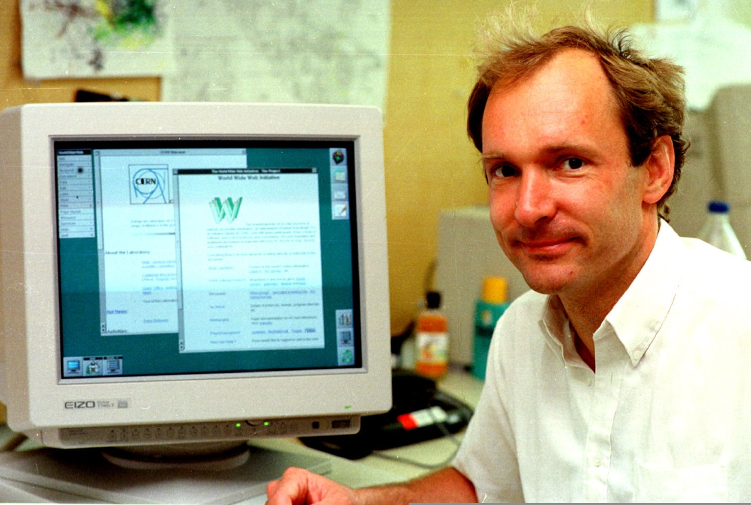
CERN
… historie
srpen 1989 - začíná pracovat LEP; v říjnu jsou provedena extrémně přesná měření, která ukazují, že v přírodě jsou tři druhy neutrin;
1990 - Tim Berners-Lee navrhuje distribuovaný informační systém, který je založený na hypertextu a odkazech na části informace uložené na různých počítačích; pro tento systém volí jméno „World-Wide Web“;
1994 - Rada jednohlasně schvaluje výstavbu urychlovače LHC (Large Hadron Collider), který je tím správným nástrojem pro budoucnost;
září 1995 - mezinárodní skupina vedená Walterem Oelertem syntetizuje antiatom vodíku.

Slide 31
CERN
… historie
1997 - po podpisu dohody o poskytnutí podstatného příspěvku na LHC (531 M$) se USA stávají pozorovatelským státem v CERN;
2000 - experimenty poskytují přesvědčivé signály existence nového stavu hmoty: kvark gluonové plasmy, který je 20krát hustší než obvyklá hadronová hmota a ve kterém se kvarky osvobozují od vazby v nukleonech a volně se pohybují; tento stav hmoty existoval několik mikrosekund po Velkém Třesku, před vytvářením hmotných částic;
listopad 2000 - LEP; během 11 let existence potvrdily 4 experimenty na LEP Standardní model s mimořádnou přesností;
10. 9. 2008 - slavnostně uveden do provozu LHC; po nehodě chladícího systému uveden opětovně do provozu 20. 11. 2009;
14. 3. 2013 – potvrzen objev Higgsova bosonu.

Slide 32
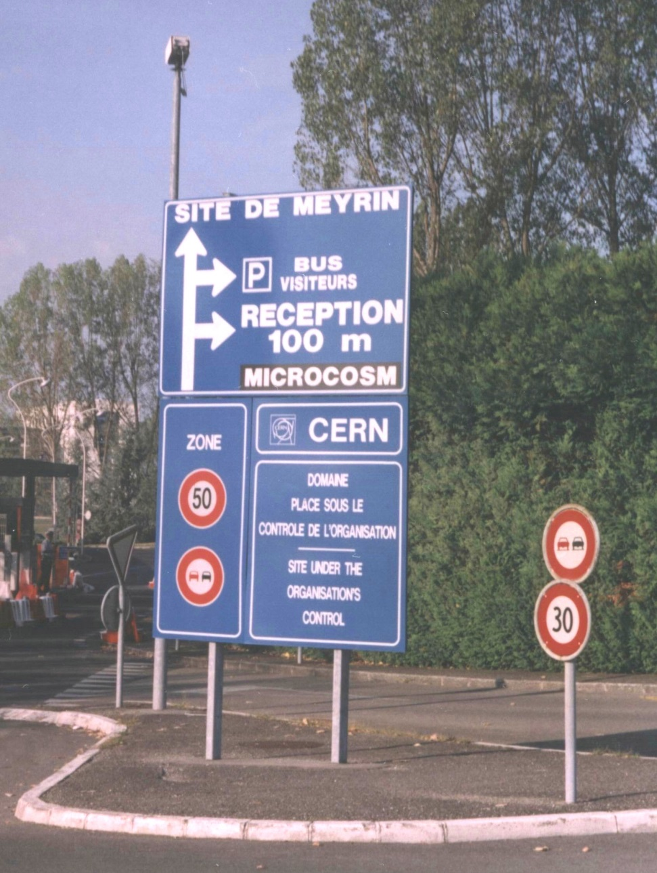
CERN
… historie
interakce CERN – Panská:
19. 5. 2006;
16. 5. 2008;
21. 5. 2010;
18. 5. 2012;
8. 5. 2014;
13. 5. 2016;
11. 5. 2018;
29. 10. 2018; (učitelé)
13. 5. 2022

Slide 33
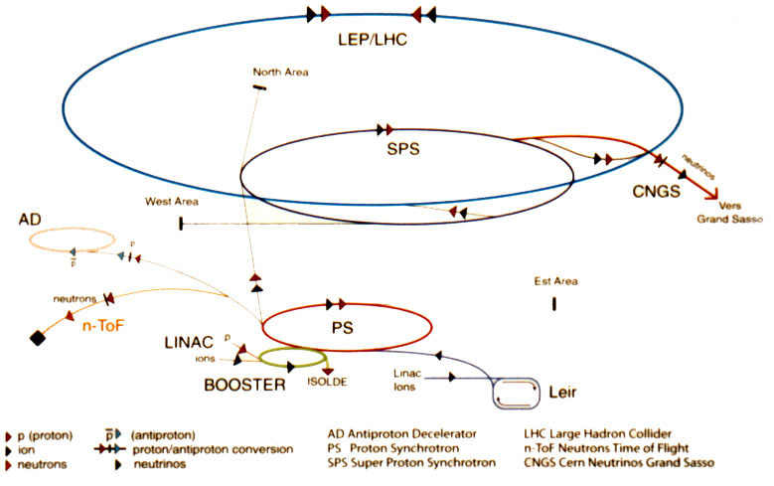
CERN
… princip

Slide 34
CERN
… princip
nabité částice s elektrickým nábojem Q, které se pohybují v elektromagnetickém poli popsaném elektrickou intenzitou a magnetickou indukcí rychlostí , urychluje Lorenzova síla
urychlování částic
(mění se VELIKOST rychlosti);
urychlovací dutiny
zatáčení částic
(mění se SMĚR rychlosti);
magnety

Slide 35
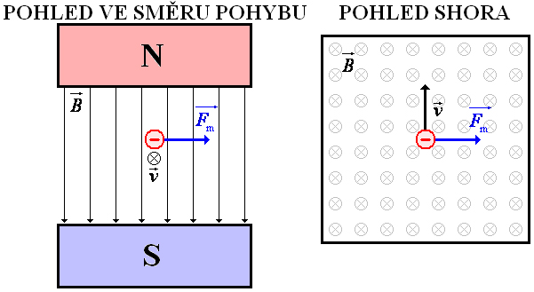
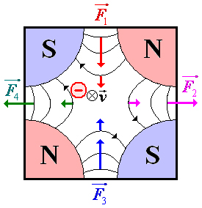
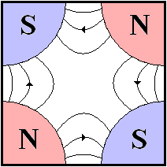
CERN
… princip
urychlovací dutiny
dipólové magnety
kvadrupólové magnety
detektory

Slide 36
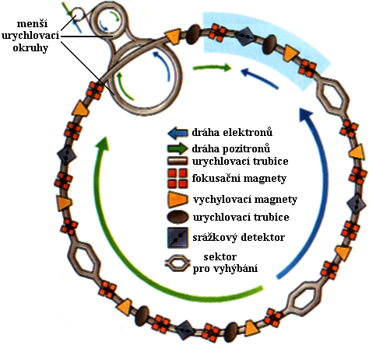
CERN
… princip

Slide 37
CERN
… sběr dat z experimentu
srážka shluku protonů - každých 25 ns (tj. s frekvencí 40 MHz);
v každém shluku se setká 23 protonů - frekvence srážek tedy je 1 GHz;
proto se používá trigrovací systém, který vybírá jen ty zajímavé události; frekvence srážek klesne na zhruba 100 Hz;
1 událost = 1 MB dat, tj. každých 7 s CD (každých 45 s DVD);
zaznamenaná data se posílají do členských států k dalšímu zpracování.

Slide 38
CERN
… proč tak velké urychlovače
Proč stavět tak velké urychlovače?
Nestačily by menší?
Nestačily:
částice pohybující se se zrychlením ztrácí část své energie ve formě elektromagnetického záření;
částice se pohybují po kružnici; síla způsobující změnu směru pohybu částice je také přímo úměrná velikosti zrychlení, tedy nepřímo úměrná poloměru;
na delší dráze stačí menší velikost urychlující síly, a tedy i menší energie.

Slide 39
CERN
… k čemu to je?
Proč vydávat M$ za velké experimenty?
Co z toho budou mít „normální“ lidi?
World Wide Web;
výzkum částic (cílenější výroba a aplikace léků, …);
rozvoj technologií a jejich následné zavádění do praxe;
možnost objevů velké ekonomické a praktické důležitosti;
vzdělávání (exkurze SPŠST Panská ☺, …);
pracovní příležitosti;
rozvoj kultury, vědy a techniky;
spolupráce mezi národy;
…

Slide 40
ZÁVĚR
… zdroje a poděkování
Jiří Dolejší, MFF UK Praha
R. Zajac, J. Šebesta: Historické pramene súčasnej fyziky, Alfa Bratislava, 1990
Charles Seife: Nula - životopis jedné nebezpečné myšlenky, Nakladatelství Dokořán a Argo, Praha 2005
Děkuji za pozornost ☺

